Slide 1

EL procedimiento administrativo en Costa Rica
MSc. Hazel Díaz Meléndez

Slide 2
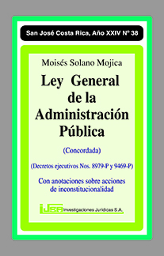
Ley General de la Administración Pública. Ley No. 6227 del 02 de mayo 1978
Coyuntura Guerra Fría: se buscaba proteger a los administrados en sus relaciones con la administración, esto al no tener confianza en sistemas judiciales de la época.
Orígen en leyes de procedimiento europeas y Argentina.

Slide 3
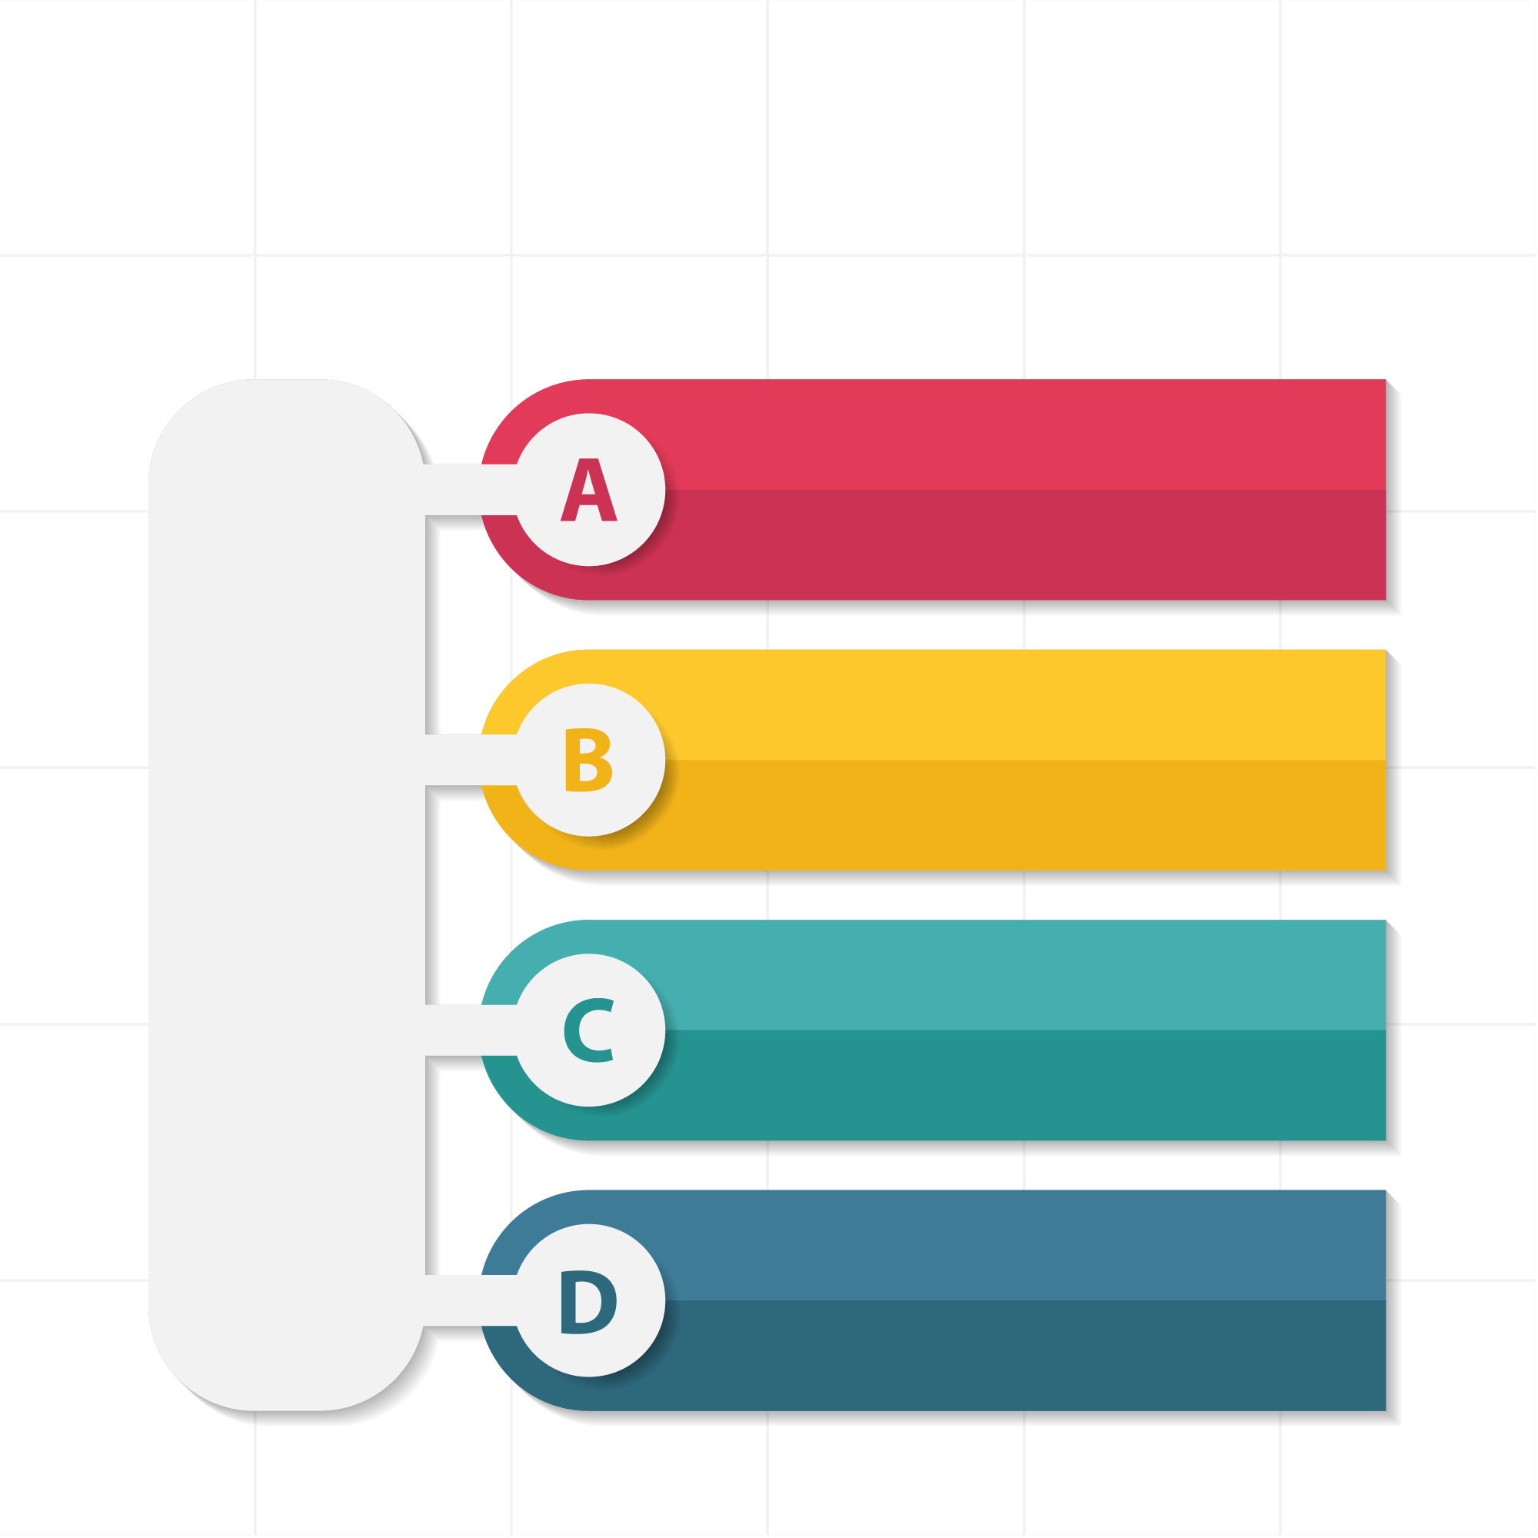
PROCEDIMIENTOS EN Ley General
De Administración
Pública
LGAP
Procedimiento
Ordinario (308 LGAP)
Procedimiento
Sumario (320 LGAP)
Procedimiento de
Impugnación (342 LGAP)
Queja (358 LGAP)

Slide 4

OTROS PROCEDIMIENTOS EN LEY GENERAL DE ADMINISTRACIÓN PÚBLICA
Procedimientos a tomar en cuenta por la AP en la elaboración de disposiciones de carácter general (361 LGAP).
Procedimientos especiales: no se encuentran sujetos a la LGAP
  Excepciones (367 LGAP)
  Decretos (DE 8979 Y 9469)

Slide 5
PROCEDIMIENTO ORDINARIO
Si el acto final puede causar perjuicio grave al administrado, sea imponiéndole obligaciones, suprimiéndole o denegándole, derechos subjetivos, o por cualquier otra forma de lesión grave y directa a sus derechos e intereses legítimos,
Si hay contradicción o concurso de interesados frente a la Administración dentro de expediente.
A los procedimientos disciplinarios cuando estos conduzcan a la aplicación de sanciones de suspensión o destitución o cualquiera otra de similar gravedad
PROCEDIMIENTO SUMARIO: 320 LGAP
Los casos no previstos en el anterior
Art. 308 LGAP
¿Cúando aplica?

Slide 6
CARACTERÍSTICAS PROCEDIMIENTO SUMARIO
Tramitación de pruebas por parte de la Administración (321 y 323 LGAP)
2. No hay debate, defensa ni pruebas ofrecidas por las partes (321 LGAP)
3. Listo el expediente se da audiencia 3 días para conclusiones (324 LGAP)
4. Debe estar concluido en el plazo de un mes (325 LGAP)
5. Posibilidad de convertir el trámite a ordinario (326 LGAP)

Slide 7
EL PROCEDIMIENTO ORDINARIO
Fundamento constitucional
ARTÍCULO 41.- Ocurriendo a las leyes, todos han de encontrar reparación para las injurias o daños que hayan recibido en su persona, propiedad o intereses morales. Debe hacérseles justicia pronta, cumplida, sin denegación y en estricta conformidad con las leyes.
ARTÍCULO 39.- A nadie se hará sufrir pena sino por delito, cuasidelito o falta, sancionados por ley anterior y en virtud de sentencia firme dictada por autoridad competente, previa oportunidad concedida al indiciado para ejercitar su defensa y mediante la necesaria demostración de culpabilidad.
No constituyen violación a este artículo o a los dos anteriores, el apremio corporal en materia civil o de trabajo o las detenciones que pudieren decretarse en las insolvencias, quiebras o concursos de acreedores.

Slide 8
PRINCIPIOS GENERALES DEL PROCEDIMIENTO ADMINISTRATIVO
FUNCIÓN
DIRECTIVA
FUNCIÓN
INTEGRADORA
FUNCIÓN
CONSTRUCTIVA
FUNCIÓN
INTERPRETATIVA

Slide 9
Principio de Legalidad
Arts. 11 CPL
11 LGAP
Principio de Oficiosidad
41 CPL
222.1, 225 y 340 LGAP
PRINCIPIOS GENERALES DEL PROCEDIMIENTO ADMINISTRATIVO
Principio de imparcialidad
230 siguientes LGAP
Principio de Informalismo
68,112,224, 286,34,1, 348 LGAP

Slide 10
PRINCIPIOS GENERALES DEL PROCEDIMIENTO ADMINISTRATIVO
Principio del debido proceso
Arts. 39 y 41 CPL
Principio de Juez regular
Derecho de audiencia: Art. 211, 218, 219, 220 LGAP. Resolución 1739-92
Derecho de defensa: 39 CPL, 8 CADH
Principio de Estado de Inocencia: 39 CPL, 9 CPP. Implicaciones de carga de la prueba
Principio de Intimación. 249 LGAP
Principio de Imputación
Libertad de acceso al expediente. 24 y 30 CPL. 272 LGAP.
Límites: secretos de Estado, información sensible protegida, intervenciones Comunicaciones.

Slide 11
PRINCIPIOS GENERALES DEL PROCEDIMIENTO ADMINISTRATIVO
Principio del debido proceso
Arts. 39 y 41 CPL
Amplitud de la prueba 297, 298 LGAP
Principio de Identidad física del juzgador
Derecho a una resolución motivada. 136 LGAP
Doble instancia

Slide 12
Principio Indubio pro actione
223,224,214 LGAP
Verdad real
214, 221 LGAP
PRINCIPIOS GENERALES DEL PROCEDIMIENTO ADMINISTRATIVO
Principio de eficacia y eficiencia
220 LGAP
Celeridad
Economía
Simplicidad
Oralidad (218, 217, 270)
Principio Publicidad
217 y 222 LGAP

Slide 13
Principio de Inmediación y Concentración
309 LGAP
Principio de
Buena Fe
PRINCIPIOS GENERALES DEL PROCEDIMIENTO ADMINISTRATIVO
Principio de No reforma en perjuicio
351.2 LGAP
Principio de Conservación de los Actos. Art. 168 LGAP

Slide 14
2
EL ADMINISTRADO
PARTES DEL PROCEDIMIENTO ADMINISTRATIVO
Administración Central
Poderes de la República
Adm. Descentralizada, Autónomas
1
LA ADMINISTRACION PÚBLICA

Slide 15

TIPOS DE ORGANOS
ORGANO DIRECTOR
2
Competencia para instruir. 121 y 122 LGAP
ORGANO DECISOR
Competencia para emitir el acto final. 129 LGAP
Instruir o delegar
Colegiado Art. 90 LGAP
Es el que inicia y concluye
3
COMISION INVESTIGACION PRELIMINAR
1
Etapa previa a procedimiento

Slide 16
EL ADMINISTRADO
Personas físicas o jurídicas, residentes o no en el territorio nacional, sometidos a los actos y disposiciones que dicten los entes sujetos al derecho público
Administrado interesado para referirse a aquellas personas físicas o jurídicas que pretenden un interés o derecho, o rechazan un cargo frente a la Administración
Ernesto Jinesta Lobo

Slide 17
EL ADMINISTRADO
TIPOS
1. Principal
  Activo: deduce petición o pretensión
  Pasivo: soporta el ejercicio de una potestad pública
  Legitimación: 275LGAP
  2. Accesorios o terceros
  Tercero excluyente 280.1 LGAP
  Coadyuvante: colabora 276 a 279 LGAP
  Intervención adhesiva: 280.2 LGAP
  Legitimación: posiciones

Slide 18
EL ADMINISTRADO
Capacidad
  Ser parte
  De actuar, amplitud, constitucional y DDHH
  Tipos de capacidad de actuar:
    Persona física mayor de edad (capaz e incapaz/curador)
    Persona jurídica
    Persona física menor de edad ( 9 CPCA, 128 CAN
    Representación y defensa
      Representación propia o representantes
      Defensa letrada: no necesaria, excepción 220 LGAP
      Patrocinio no letrado, defensa sindical. 360 CT

Slide 19
EL DENUNCIANTE
    Concepto:
    Medios utilizados por los administrados para poner en conocimiento de la AP hechos que el denunciante estima irregulares o ilegales, con el objeto de instar al ejercicio de competencias depositadas en los órganos públicos
    Sala Constitucional 09416-2006
    Tipos:
    DENUNCIANTE COMUN
    DENUNCIANTE CALIFICADO

Slide 20
ABSTENCION Y RECUSACIÓN:
230 y ss LGAP
Imparcialidad
    CONCEPTO: la abstención es la facultad que tiene el administrador de justicia para apartarse del conocimiento de un proceso o procedimiento por iniciativa propia.
    La recusación se constituye en la facultad que tienen las partes de solicitor su separación para conocer de un procedimiento determinado

Slide 21
CAUSALES
  Impedimento: 12 CPC
  Inhibitoria: 8 CPCA
  INTERPRETACIÓN
    Taxativas
    Números apertus, SC 2016-001211 y CPC
    EFECTOS:
    Nulidad de las actuaciones
    Suspensión del procedimiento
    Responsabilidad

Slide 22
Conjunto de actos preparatorios concatenados según un orden cronológico y funcional, para verificar la existencia de la necesidad pública a satisfacer y de los hechos que lo crean, así como para oír a los posibles afectados y voceros de intereses conexos, tanto públicos como privados, especialmente estos últimos, con el fin de conformar la decisión en la forma que mejor los armonice con el fin público a cumplir”
Eduardo Ortiz Ortiz
Procedimiento Administrativo
DEFINICIÓN

Slide 23
El procedimiento administrativo como una unidad formal de actos coordinados entre sí, que apuntan a un determinado fin, cual es la preparación de la voluntad administrativa, es decir, es la forma o cauce formal por el que se exterioriza la actuación administrativa del Estado, que por su significación jurídica puede afectar derechos subjetivos e intereses legítimos
Procedimiento Administrativo
DEFINICIÓN

Slide 24
CARACTERÍSTICAS
Cada acto que se da a lo interno del procedimiento tiene sentido por si mismo.
La conexión dirigida hacia un efecto jurídico
Actos vinculados entre sí
Oficiosidad
Sustento fáctico jurídico congruente

Slide 25
FIINALIDAD
Doble finalidad: 214 LGAP
Art. 214.2 Ël procedimiento administrativo servirá para asegurar el mejor cumplimiento posible de los fines de la Administración, con respeto para los derechos subjetivos e intereses legítimos del administrado, de acuerdo al ordenamient jurídico
Es un medio para asegurar un adecuado y fiel cumplimiento de los fines públicos del Estado.
Es una limitación a las prerrogativas del Estado, busca la defensa de los derechos subjetivos e inteeses legitimos del administrado.

Slide 26
OBJETO
Art. 214.2 Su objeto más importante es la verificación de la verdad real de los hechos que sirven de motivo al acto final”
La buena fe en la búsqueda de la verdad real
La verdad real como garantía del procedimiento
Importancia de la prueba en la verdad real
Verificación de la verdad real
Como elemento formal del acto administrativo
El procedimiento administrativo es reserva de ley

Slide 27
FORMAS DE INICIO DEL PROCEDIMIENTO
A instancia de parte
De oficio:
Apreciada la conducta
Por informe de la CGR
Por informe Auditoría Interna
Por informe DHR
Comunicación órgano jurisdiccional
Denuncia
Disposición normativa expresa
Resultado de una investigación preliminar

Slide 28
Actuaciones preliminares
Fines:
Determinar si existe mérito suficiente para aperturar un procedimiento
Identificar a los presuntos responsables
Recabar elementos de juicio para sustanciar los cargos y su calificación jurídica.

Slide 29
Medidas cautelares
La Administración puede imponer medidas carácter provisional
    Voto 06224-2005 sobre medidas cautelares

Slide 30
Fase de instrucción del procedimiento administrativo
Son las actuaciones del órgano director durante el desarrollo del procedimiento, concentrándose toda la fase preparatoria del expediente, incluyendo desde el nombramiento del mismo, hasta la emisión del informe final, quedando pendiente unicamente la resolución final del órgano decisor.

Slide 31
NOMBRAMIENTO ORGANO DIRECTOR PROCEDIMIENTO
Es nombrado por el Órgano Decisor
Puede realizarse por delegación (el superior puede delegar transferir el ejercicio de sus funciones en el inmediato inferior)
Nada impide al órgano decisor instruir el procedimiento
El Decisor puede avocarse el conocimiento del procedimiento
No existe un número de personas/preferible impar
Pueden ser personas no funcionarias públicas

Slide 32
OBLIGACIONES DEL ORGANO DIRECTOR PROCEDIMIENTO
Instruir el procedimiento
Garantizar el derecho de defensa de las partes (217 LGAP)
Impulsar el procedimiento de oficio (222 LGAP)
Adoptar las medidas probatorias pertinentes o necesarias (22 LGAP)
Dirigir la comparecencia (311 LGAP)
Evacuar la prueba (300, 304, 315 LGAP)
Respetar los plazos establecidos (263 LGAP)
Realizar el traslado de cargos
Realizar las notificaciones de toda actuación del procedimiento (275 LGAP)

Slide 33
ETAPAS DEL PROCEDIMIENTO ADMINISTRATIVO
ACTO DE APERTURA DEL PROCEDIMIENTO
formalidades
Medidas cautelares
Investigación Preliminar
Decisión de inicio y acto de inicio
Audiencia oral y privada
Acto final (Finalizada la etapa de la comparecencia, el asunto quedará listo para que el órgano decisor dicte el acto fi nal (que debe estar debidamente motivado) dentro del plazo de quince días (artículo 319 L.G.A.P.).
El procedimiento ordinario deberá concluirse -en principio- en un plazo dos meses posteriores a su iniciación o, en su caso a la presentación de la petición del administrado –artículo 261 L.G.A.P.-
6. Recursos ordinarios y extraordinarios
El órgano director debe notificar al interesado: hechos, cargos, motivo, carácter y fines por el que se abre el procedimiento (Principio de intimación e imputación)
Se debe poner a disposición el expediente levantado.
Se cita a una comparecencia oral y privada frente a la Administración con no menos de 15 días de antelación indicando hora, fecha, lugar y posibilidad de aportar prueba.
Se previene que debe señalar lugar para notificaciones
Se indican los recursos, plazos y ante quién se puede interponer
Se indica que puede contar con patrocinio letrado
Fundamentación o motivación de los actos

